Slide 1
Základní škola a Mateřská škola, Šumná, okres Znojmo OP VK 1.4 75022320 Tematický celek: Prvouka pro 1.stupeň ZŠ Hlavní město Praha VY_03_INOVACE_32_20 Mgr. Hana Slabá Anotace: informace, zajímavosti, úkoly Metodika: prezentace slouží k předvedení na interaktivní tabuli

Slide 2
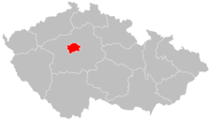
Hlavní město Praha
Katastrální výměra:496 km²
Počet obyvatel:1 272 690
Hustota zalidnění:2 601.2 obyvatel
Nadmořská výška:177 m n. m. – 399 m n. m.
Nejvyšší bod: vrch Teleček
Je 14. největším městem Evropské Unie

Slide 3
PRAHA

Slide 4
Průmysl
Praha patří tradičně k nejdůležitějším hospodářským centrům Česka. Vedle význačného filmového průmyslu a zřejmě nejvýznačnějšího odvětví, turistiky, se zde nachází i mnoho závodů zpracovatelského průmyslu.

Slide 5
výroba kovodělných výrobků
výroba strojů a zařízení
chemie a farmaceutický průmysl
průmysl výrobků ze skla, keramiky a porcelánu, stavební hmoty
výroba dopravních prostředků (mimo výroby automobilů), zde zejména kolejní soupravy, motocykly, lehká letadla a jiné

Slide 6
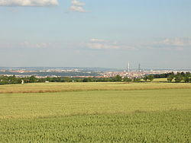
Příroda
Většina rozlohy hlavního města náleží k celku Pražská plošina -Středolabská tabule. Na jihu jsou další dva celky - Hořovická pahorkatina, Brdská vrchovina .

Slide 7
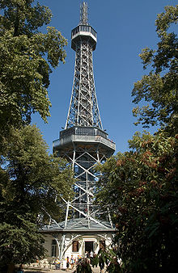
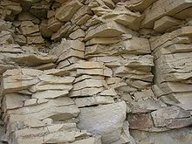
Petřín je 327 m vysoký kopec v centru Prahy.
Na Petříně najdeme skály zejména z pískovce.
Od nepaměti se zde lámal kámen — opuka — ze kterého Praha postavila hodně staveb.

Slide 8
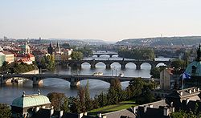
Vodstvo
Vltava je (433 km) nejdelší řeka v České republice. Pramení na Šumavě, protéká mimo jiné Českým Krumlovem, Českými Budějovicemi a Prahou a ústí zleva do Labe v Mělníku.

Slide 9
Doprava :
Letecká
Vodní
Podzemní
Silniční
Po kolejích

Slide 10
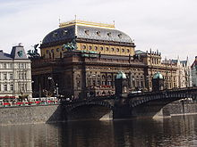
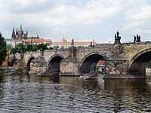
Památky

Slide 11
Úkoly:
1.S kým se pojí Vyšehrad ?
2.Co je Karolinum ?
3.Jak se dříve jmenoval Karlův most ?
4.Kdy zažívá Praha největší rozvoj ?
5. Která řeka protéká Prahou ?
6.Co je to za značku ?
7.Kde najdeš sochu sv. Václava ?

Slide 12
Zdroje :
Image:Prague coat of arms.png ; Lions are from Image:Small coat of arms of the Czech Republic.svg
Autor:Petr Dlouhý
adapted colours in File:Flag of Moravia.svg
http://commons.wikimedia.org/wiki/File:2004_Stredocesky_kraj.PNG
Autor : cs:ŠJů
Autor : Rodge500
Autor : Miaow Miaow
Autor : Lukáš Hron
Autor : Hans Peter Schaefer, http://www.reserv-a-rt.de
Autor : Patrick-Emil Zörner (Paddy)
Autor :JoJan
Autor : wikinight2 , Prag_Metro_Logo.svg
Svobodné licence GNU pro dokumenty

